Slide 1
Городской транспорт
Презентация
Выполнила
Воспитатель 1 категории
Чункина С.В.
Дзержинск - 2015

Slide 2
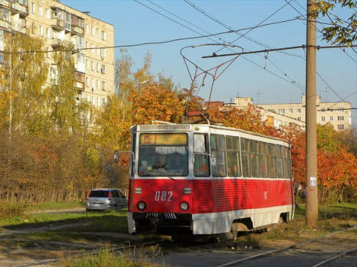
трамвай

Slide 3
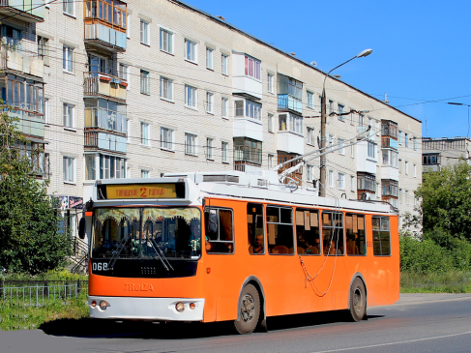
троллейбус

Slide 4
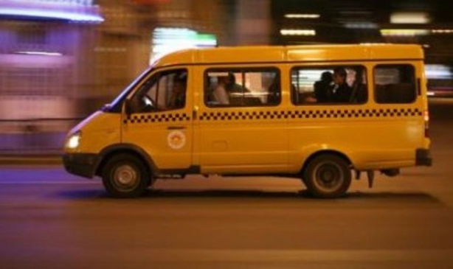
маршрутное такси

Slide 5
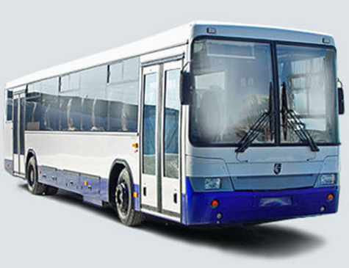
автобус

Slide 6
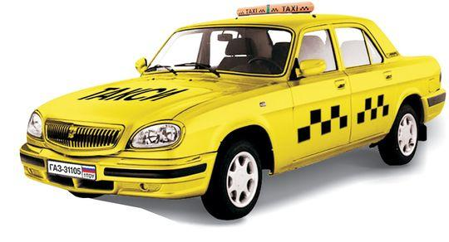
такси

Slide 7
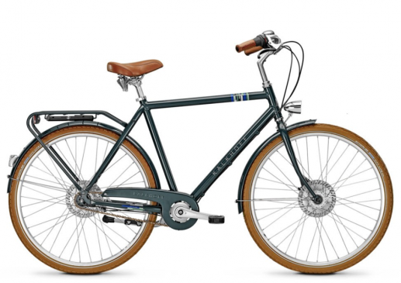
велосипед

Slide 8
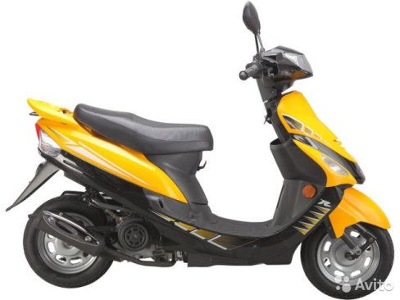
скутер

Slide 9
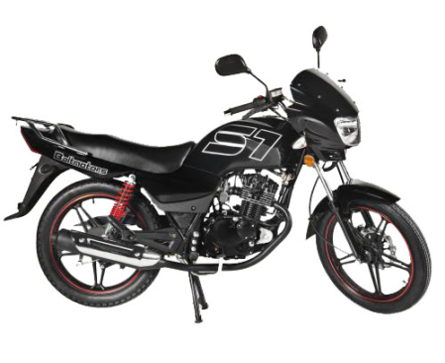
мотоцикл

